Slide 1



계산과학공학 시뮬레이션 효율화를 위한 시뮬레이션 결과 예측 프로그램 구현
2016. 10. 21.
김선정, 이기용
숙명여자대학교 컴퓨터과학과

Slide 2
발표 순서
연구 개요
관련 연구
개발 시스템 소개
결론 및 추후 연구

Slide 3
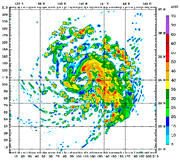
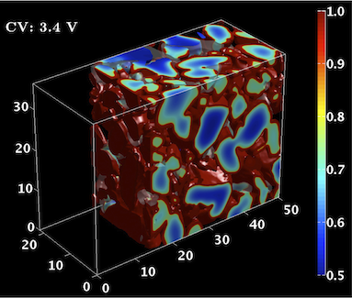
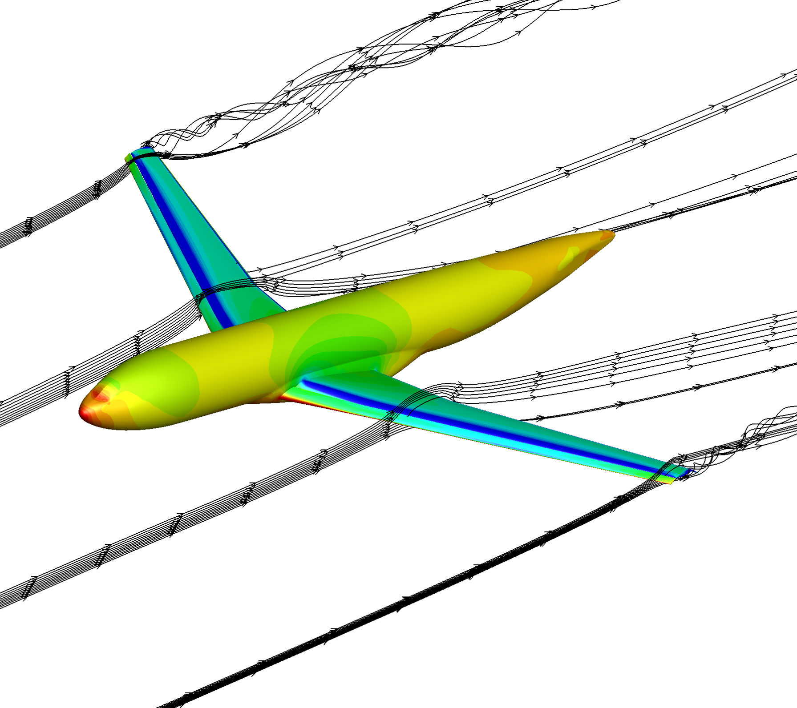
연구 개요 (1/2)
계산과학공학 및 여러 과학분야에서 컴퓨터 시뮬레이션을 통한 연구가 매우 활발함
과학분야: 계산물리학, 생물정보학, 양자정보과학, 의과학 등
응용분야: 태풍진로 예측, 기상예보, 전력 운영계획 수립 등
전산유체역학(CFD) 분야: 유체의 움직임을 수치해석 기법을 통해 예측
시뮬레이션을 통한
날씨 예측
(b) 리튬-이온 배터리 충전
시뮬레이션
(c) 비행기 날개 주변
공기 흐름 예측

Slide 4
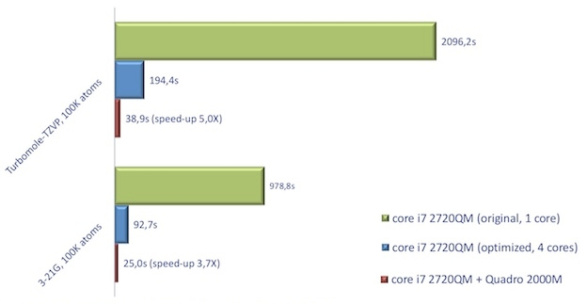
연구 개요 (2/2)
시스템이 복잡해지면서 시뮬레이션 자체도 비용이 점차 증가하고 있으며, 수행 시간도 점점 늘어나고 있음
시스템을 정확히 표현할수록 방정식이 복잡해지고 변수가 증가함
정밀도를 높일 수록 방정식의 수도 증가함
따라서 시뮬레이션의 빠른 수행을 위해서는 효율적인 시뮬레이션 수행을 위한 기술이 절실함
보다 다양한 시뮬레이션을 큰 부담 없이 수행할 수 있어야 함
병렬화 및 고성능 H/W를 통한
시뮬레이션 성능 향상의 예
Notes:
한 번 실행된 시뮬레이션 (예, 유동해석) 결과를 버리지 말고 영구화, 즉 “데이터베이스＂화 하여 서로 다른 연구자 간에 계산 결과를 “공유＂하거나 재생산하여 이를 다시 데이터베이스화 함으로써 효율적인 계산 수행이 가능해 질 수 있음.

Slide 5
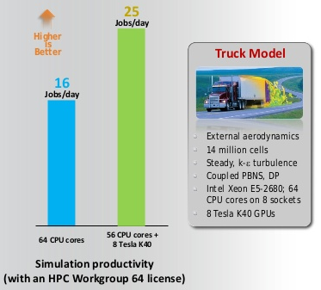

시뮬레이션 효율화를 위한 연구 (1/2)
현재까지는 주로 다음 2가지 방법이 사용되고 있음
시뮬레이션 수행의 병렬화 연구
Multi-core CPU를 사용하여 시뮬레이션을 병렬 수행
Many-core GPU를 사용하여 시뮬레이션을 병렬 수행 (예: CUDA)
Computer Cluster/Supercomputer를 사용하여 시뮬레이션을 병렬 수행
Multi-core CPU + GPU를 통한
시뮬레이션 성능 향상의 예

Slide 6
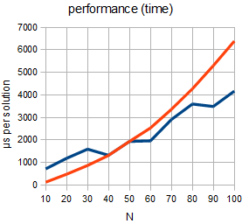

시뮬레이션 효율화를 위한 연구 (2/2)
Numerical algorithm 자체의 최적화 연구
Equation solving
Linear equations system
Matrix decomposition
Optimization
Differentiation/integration
Interpolation/extrapolation
Regression
…
하지만 새로 요청된 시뮬레이션을 기존의 시뮬레이션 결과를 활용하여 처리하는 기술은 많이 연구되지 않음
Unconstrained optimization을 위한
numerical algorithm 간 성능 비교 예

Slide 7
연구 목표
시뮬레이션 효율화를 위한 데이터-주도형 시뮬레이션 서비스 기술 개발
데이터-주도형 시뮬레이션(data-driven simulation)
기존에 생성된 데이터를 사용하여 이후 시뮬레이션을 보다 효율적이고 효과적으로 수행하는 기술
본 연구에서는 기존 시뮬레이션 데이터를 활용하여 새로 요청된 시뮬레이션의 결과를 얻는데 활용함
기존에 수행된 시뮬레이션 결과를 활용하여 유사 시뮬레이션에 대한 결과를 추정하거나 중복 시뮬레이션에 대한 결과 재생산
시뮬레이션을 새로 수행하지 않아도 되므로 효율성 향상
한 번 실행된 시뮬레이션 결과를 데이터베이스화 하면 서로 다른 연구자 간에 계산 결과를 공유하는 것도 가능해짐

Slide 8


Developed System Architecture
…
Simulator
Simulator
Metadata Database
Simulation result
Simulation result
Simulator description | Input description | Output description
kflow | s, m, a, r | Cl, Cd, Cm
cfd | /a/b/c.txt | /d/e/f.res
Simulation Data
Transform-Loader
…
Simulation Data
Transform-Loader
link
Query
Simulation
Query Interface
Data-Driven
Simulation Predictor
User
Simulation
Database

Slide 9
Predictor Architecture
Node.js 프로그램
child_process로 jar 호출
Java 프로그램
String return
Local Regression output return
R script 호출
R script
예측 모델 생성
예측 모델 호출

Slide 10
R script
예측 모델 생성
데이터 로딩
모델 생성 후 저장
예측 모델 호출
데이터 로딩
모델 호출
데이터 예측
all_data = read.csv(‘./kflow_result.csv’, sep=“,”, header=TRUE) test_data = read.csv(‘./test_data.csv’, sep=“,”, header=TRUE)
Cl_model <- locfit(Cl ~ lp(thickness, Umach, AOA, RE, scale=TRUE, nn=0.005), data = all_data) predicted_Cl = predict(Cl_model, newdata = test_data) saveRDS(Cl_model, “./Cl.rds”)
test_data = read.csv(‘./test_data.csv’, sep=“,”, header=TRUE)
Cl_model <- readRDS(“./Cl.rds”)
predicted_Cl = predict(Cl_model, newdata = test_data)

Slide 11
Local Regression
머신러닝 알고리즘 적용
Linear regression, support vector machine, CART, MARS, local regression, k-nearest neighbor regression, neural networks, etc.
Local Regression이란?
가까운 곳에 있는 training data를 이용하여 목표점 x₀에서 적합도를 계산.
Local Regression 실험 결과

Slide 12
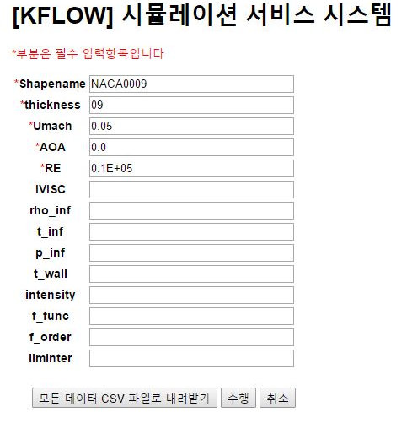
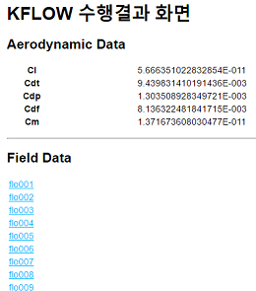
Prototype 구현 결과 (1/2)
KFLOW simulation data browser (검색 결과 출력)
수행 내용
웹 화면에서 입력 변수 값 입력
MongoDB에서 입력된 값과 변수 값이 일치하는 simulation data 검색
웹 화면에 검색 결과 출력
구현 언어: Node.js
Click시 파일 다운로드
검색 변수 입력 화면
검색 결과 화면

Slide 13

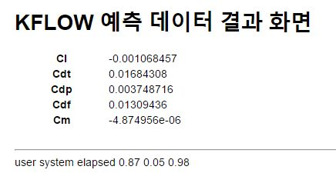
Prototype 구현 결과 (2/2)
KFLOW simulation data browser (예측 결과 출력)
수행 내용
웹 화면에서 입력 변수 값 입력
Predictor을 통해 결과값 예측
웹 화면에 예측 결과 출력
구현 언어: Node.js
검색 변수 입력 화면
예측 결과 화면

Slide 14
결론 및 추후 연구
시뮬레이션 실행이 요청될 때마다 시뮬레이션을 매번 새로 실행하는 대신 기존 시뮬레이션 결과를 활용하는 시스템 개발
데이터-주도형 시뮬레이션 서비스 제공
매번 시뮬레이션을 새로 수행할 필요가 없으므로 시스템 부하 및 시뮬레이션 응답 시간이 크게 감소됨
동시에 더 많은 사용자에 대한 서비스를 더 빠른 시간에 제공 가능
추후 연구
다양한 환경에서 범용적으로 사용될 수 있도록 기능 확장 예정

Slide 15

Thank you!
Any Question?

